Slide 1

بسم الله الرحمن الرحیم
سمانه پهلوانی
دانشجو دکتری مهندسی کامپیوتر شبکه و رایانش امن
محقق و پژوهشگر
فعال در زمینه هوش مصنوعی (یادگیری ماشین- یادگیری عمیق- پردازش تصویر)
هنرستان سمپاد سعدی سال 1403

Slide 2


هوش مصنوعی از دیدگاه برنامه نویس
به عنوان برنامه نویس، هوش مصنوعی یک حوزه پویا و پر از چالش است که نقش مهمی در پیشرفت تکنولوژی و حل مسائل پیچیده ایفا می‌کند.با درک عمیق مفاهیم و ابزارهای هوش مصنوعی، برنامه نویسان می‌توانند به طراحی و توسعه سیستم‌های هوشمند کمک کنند.
by samaneh pahlavani

Slide 3

مقدمه: تعریف هوش مصنوعی و اهمیت آن
تعریف هوش مصنوعی
اهمیت هوش مصنوعی
هوش مصنوعی به توانایی ماشین‌ها و سیستم‌های کامپیوتری در انجام وظایف و فعالیت‌های هوشمندانه مشابه انسان اطلاق می‌شود.
هوش مصنوعی نقش کلیدی در پیشرفت تکنولوژی، حل مسائل پیچیده و افزایش کارایی و بهره‌وری در صنایع مختلف ایفا می‌کند.

Slide 4
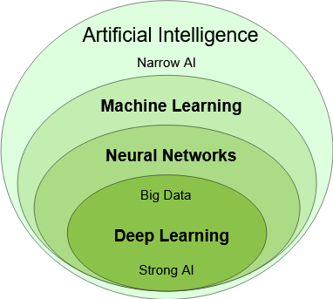
حوزه های مختلف هوش مصنوعی
برنامه نویسی سنتی
یادگیری ماشین
داده + الگوریتم
داده + نتایج
= نتایج
= الگوریتم

Slide 5
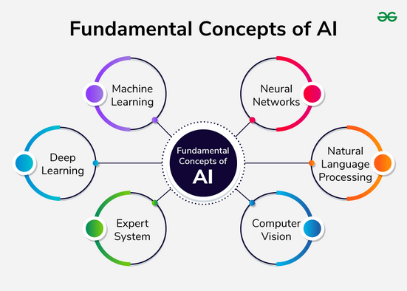

Slide 6
حوزه های هوش مصنوعی
6. رباتیک Robotics
1. یادگیری ماشینMachine Learning
7. سیستم‌های خبره Expert Systems
2. شبکه‌های عصبی Neural Networks
8. پردازش صوت و گفتار Speech Recognition
3. یادگیری عمیق Deep Learning
4. پردازش زبان طبیعی Natural Language Processing - NLP
9. هوش مصنوعی در علوم داده AI for Data Science
5. بینایی کامپیوتری Computer Vision

Slide 7


Slide 8
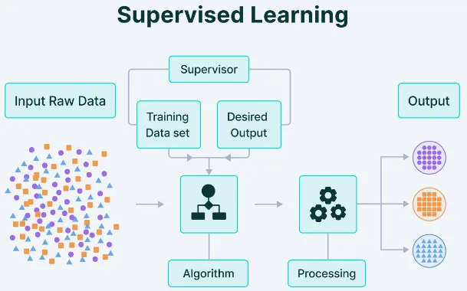

Slide 9
